Slide 1
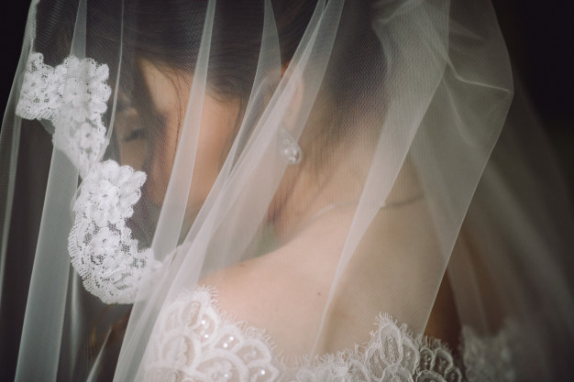
Tavaszi szél vizet áraszt, virágom, virágom. Minden madár társat választ, virágom, virágom. Hát én immár kit válasszak? Virágom, virágom. Te engemet, s én tégedet, virágom, virágom. Zöld pántlika könnyű gúnya, virágom, virágom. Mert azt a szél könnyen fújja, virágom, virágom. De a fátyol nehéz gúnya, virágom, virágom. Mert azt a bú hajtogatja, virágom, virágom.
https://image.freepik.com

Slide 3
ssssssssssssss
https://image.freepik.com

Slide 4
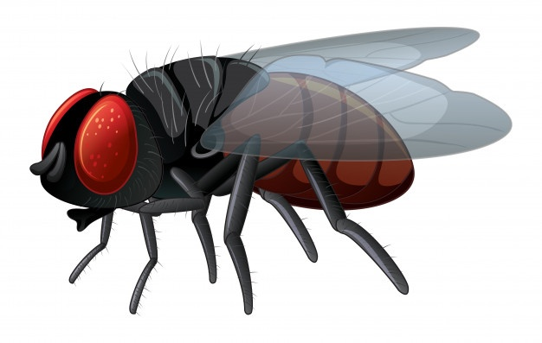
zzzzzzzzzzzz
https://image.freepik.com

Slide 5
ssz

Slide 6
zss
https://image.freepik.com

Slide 7
sasasasasasasasa…

Slide 8
sásásásásásásá…

Slide 9
szaszaszaszaszaszaszasza

Slide 10
szászászászászászászászá…

Slide 11
zizizizizizizizizi…

Slide 12
zsézsézsézsézsé…

Slide 13
cecececececece…

Slide 14
csécsécsécsécsécsécsé

Slide 15
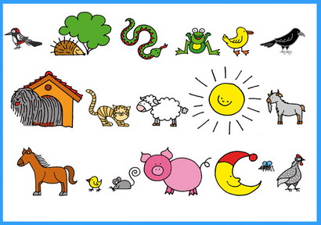
Bartos Erika: ÁLLATZSIVAJ
Kopácsol a harkály, k_p_g_, k_p_g_, Bokorban a kis sün, sz_sz_g_, sz_sz_g_.
Tekereg a sikló, sziszegő, sziszegő, Elugrik a béka, br_k_g_, br_k_g_.
Vízparton a kacsa, hápogó, hápogó, J_g_ny_n a holló, károgó, károgó.
Kutyaházban puli, _g_t_, _g_t_, Háztet_n a macska, nyávogó, nyávogó.
Puhasz_r_ bárány, bégető, bégető, Napsug_r a réten, égető, égető.
Dérszakáll_ kecske, mekegő, mekegő, Istállóban pejló, ny_r_t_, ny_r_t_.
Tenyeremben csibe, csipogó, csipogó, Padláson az _g_r, cincogó, cincogó.
Rózsaszínű malac, r_f_g_, r_f_g_, Körülötte szúnyog, zü___ögő, zü___ögő.
Búcsúzik a gyöngytyúk, kotkod_l, kotkod_l, Fenn ra__og az égen holdsugár, holdsugár
https://www.bartoserika.hu/konyvek/versek/allatzsivaj

